Slide 1

Eartquake in Indonesia
Muhamad Fadil 1706042812

Slide 2
Overview
Introduction
Data presentation
Model formulation
Result
Summary
References

Slide 3
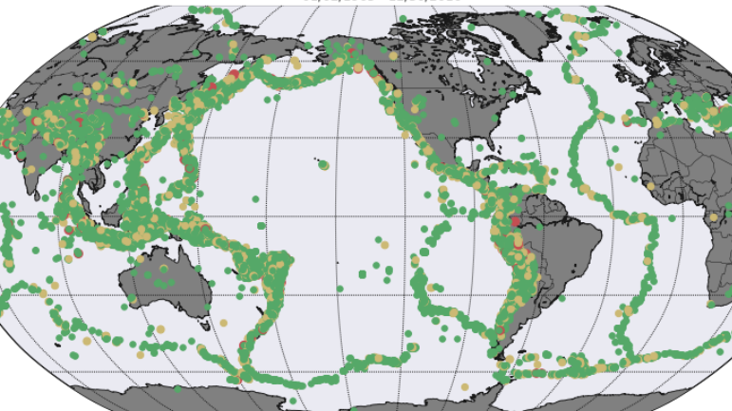
Introduction

Slide 4
Data Presantation

Slide 5
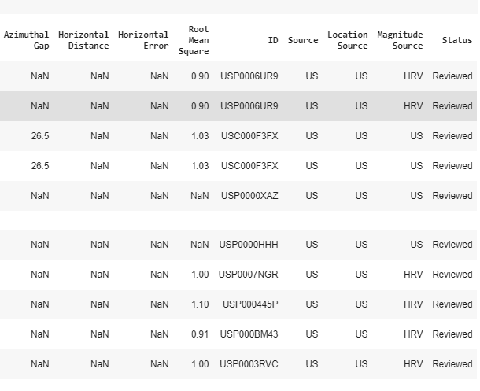
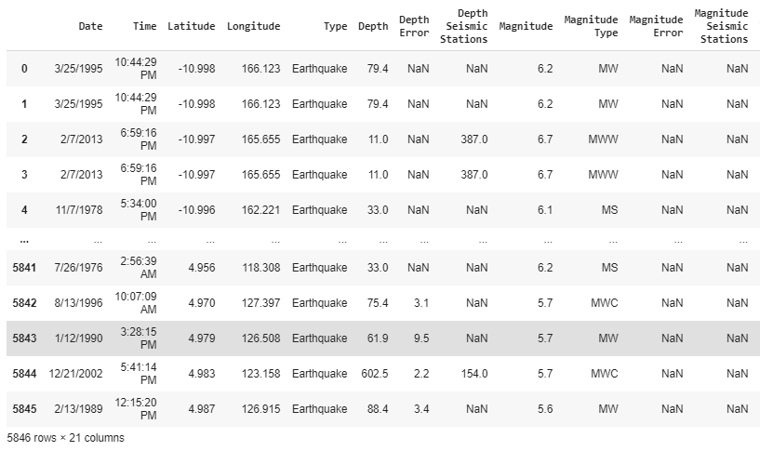
Data Persantation
Data didapatkan dari prediksi gempa bumi dunia
Data disortir berdasarkan lokasi yang terdpat di Indonesia

Slide 6
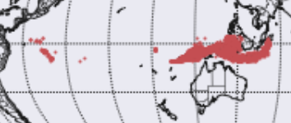
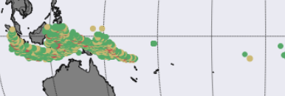
Kesalahan data
Data yang diambil masih terdapat kesalahan, disebabkan:
- pengambilan longitude dan latitude yang masih dengan menggunakan cara manual
- Ini dikarenakan pencoba belum menemukan tools atau formula yang cocok.
- seperti pada gambar disamping

Slide 7
Model Formulation

Slide 8
Model formulation
Model formula dilakukan dengan menggunakan plotting untuk mendaptkan lokasi yang ada
Menggunakan data min, max untuk mendapatkan gempat terbesar dan terkecil
Menggunakan grafik point untuk mendapatkan data gempa per tahun
Menggunakan metude response spectrum method dan sedikit menggunakan seismic

Slide 9
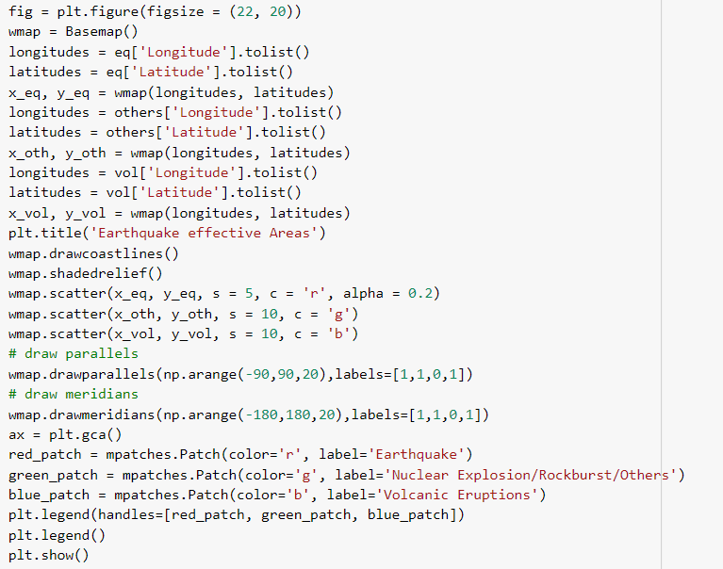
Model formulation
Plotiing

Slide 10
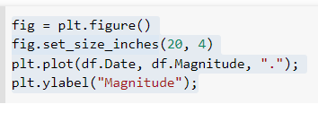
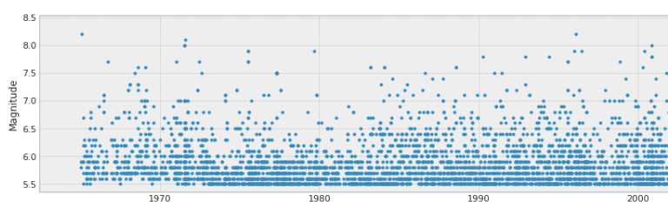
Model formulation
Node graph

Slide 11
Result

Slide 12
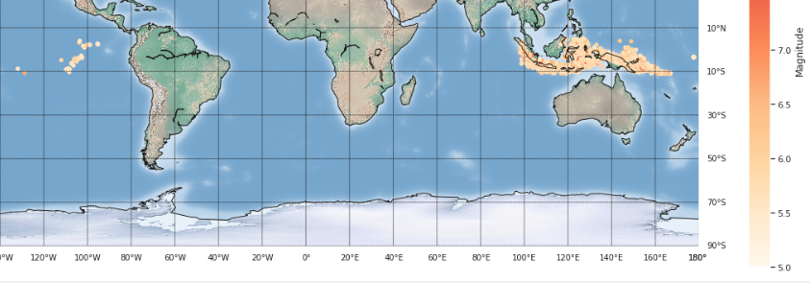
Result ploting lokasi Indonesia

Slide 13
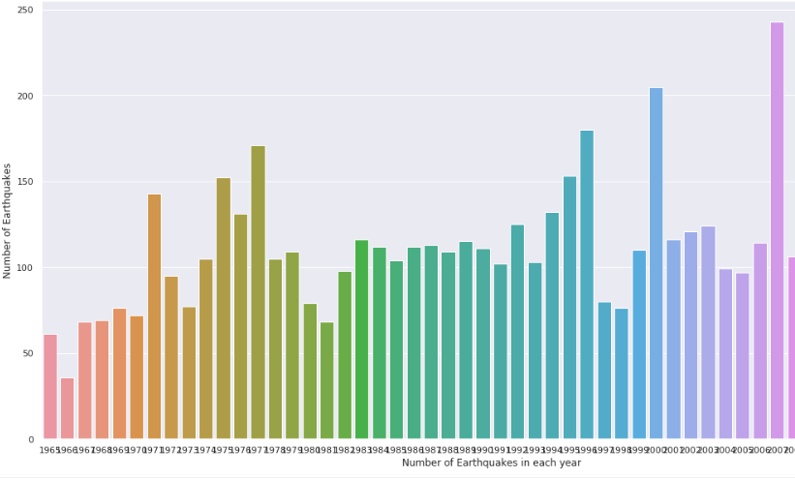
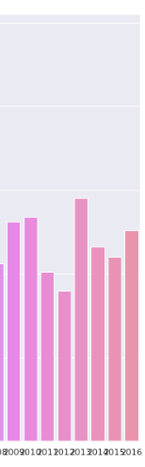
Result Frequency gempa bumi

Slide 14
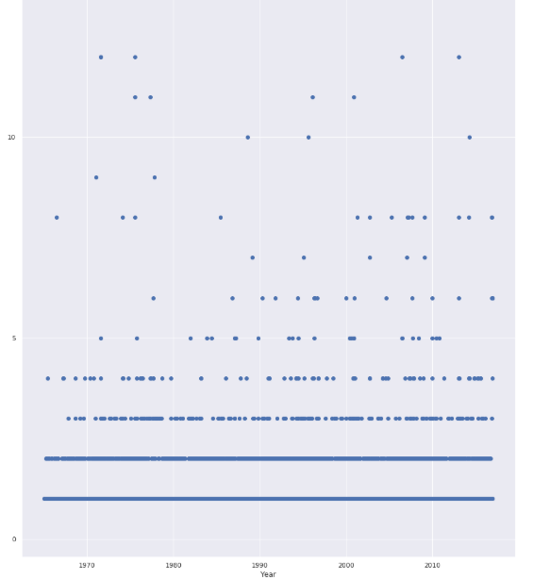
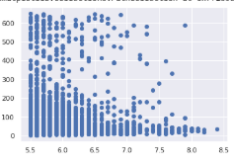
Result Frequency gempa bumi

Slide 15
Summary
Gempa bumi di Indonesia menjadi data yang terbanyak dari data gempa bumi keseluruhan.
Gempa yang terjadi terdapat banyak di sumatera dan jawa dengan variasi magnitude

Slide 16
References
Github:
https://github.com/MuhamadFadil/Significan-Eartquake-1965-2016
media social
https://www.facebook.com/photo.php?fbid=1858707407606571&set=a.110684815742181&type=3&theater

